Slide 1
みんなのR
Summary material 2017/07 ~

Slide 2
5章：高度なデータ構造
5.1: データフレーム (data.frame)
Data.frameは、行と列を持ち、各行=観測値、各列は変数に対応
Data.frame関数を用いて、基本的なdata.frameの作成が可能
X <- 10:1
Y <- 4:5
Q <- c(“Hokey”, “Football”, “Baseball”, “Curling”, “Rugby”, “Lacrosse”, “”Bascketball”, “Tennis”, “Cricket”, “Soccer”)
theDF <- data.frame(x,y,q)
#各変数の名称を定義
theDF < data.frame(First = x, Second = y, Sport = q)
#行のカウント: nrow(theDF)
#列のカウント: ncol(theDF)
#行列のカウント: Dim (theDF)

Slide 3
5章：高度なデータ構造

Slide 4
6章: Rへのデータの取り込み
6.1: CSVの読み込み
CSVファイルのデータの読み込み時、read.table関数を使用する。
read.tableの結果は、data.frameになる。
theUrl <- ”http://www.jaredlander.com/data/Tomato%20First.csv”
tomato <- read.table(file=theUrl, header=TRUE, sep=“,”)
header(tomato) #内容を確認
Desktopから読み込む場合
library(readr)
Tomato_First <- read_csv("~/Desktop/Tomato First.csv")
View(Tomato_First)

Slide 5
6章: Rへのデータの取り込み
6.5: Rバイナリファイル
Rdataファイルを作成
#tomato data.frameを保存する save (tomato, file = “URL(e.g., “~/Desktop”)/tomato.rdata”)
#tomatoを削除 rm(tomato)
#tomatoが存在するかチェック head(tomato)
#rdataファイルからtomatoを読み込む load(“data/tomato.rdata”)
6.6: Rに入っているデータ
ggplot2関数 (図形描画関数)の読み込み
Install.package(“ggplot2”)
library(ggplot2)
#なお、diamondsというデータセットが同梱されている data(diamonds)

Slide 6
6章: Rへのデータの取り込み
6.7 Webサイトからの抽出
最も一般的な読み込み方法は、CSVをread.tableを用いて読み込む
単純なHTMLテーブルの抽出
xmlパッケージのreadHTMLTable関数を用いて、データの抽出が可能
Ex: htttp://www.jaredlander.com/2012/02/another-kind-of-super-bowl-pool
Require(XML)
theURL <- “https://www.jaredlander.com/2012/02/another-kind-of-super-bowl-pool/” →html表がうまく読み込めていない…
bowlPool <- readHTMLTable(theURL)

Slide 7
第7章:統計グラフ

Slide 8
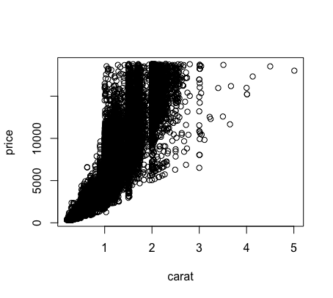
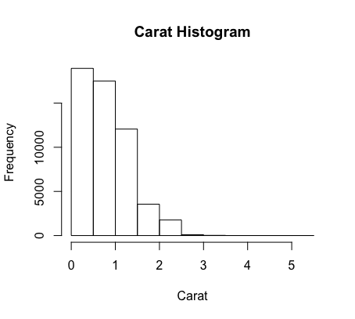
7章: 統計グラフ
7.1: 基本グラフィクス
ggplot2を用いた図形描画を行う
基本グラフィクスのヒストグラム
グラフタイトル: main引数、x軸のラベル：xlab引数
hist(diamonds$carat, main="Carat Histogram", xlab = "Carat")
基本グラフィクスの散布図
plot(price ~ carat, data = diamonds)

Slide 9
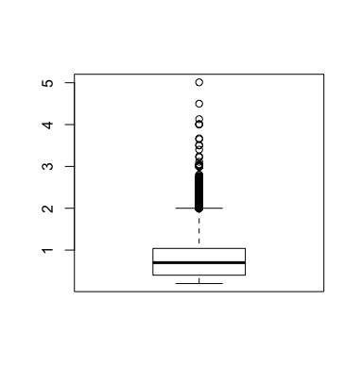
7章：統計グラフ
7.1: 基本グラフィクス
箱ひげ図: boxplot
中央線:中位値, 箱: 第一・第三四分位、線: 1.5*IQR
はずれ値が1.5*IQRの線を超えて、描画される(dot)
Boxplot(diamonds$carat)

Slide 10
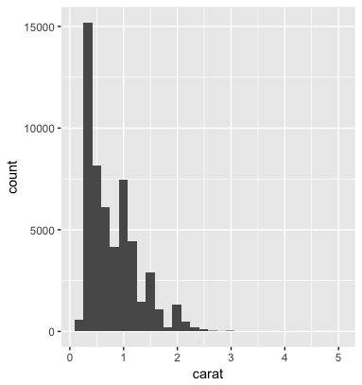
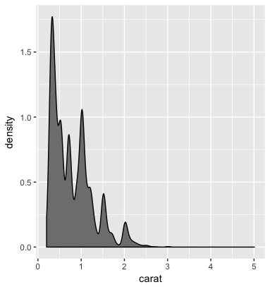
7章：統計グラフ
7.2: ggplot2
7.2.1: ggplot2でのヒストグラムとその密度描画
ggplot(data = diamonds) + geom_histogram(aes(x=carat))
ヒストグラム: データに対する1次元の表示のため、1つの審美マッピング(x軸)を指定する必要あり
ggplot(data = diamonds) + geom_density (aes(x = carat), fill = "grey50")
Fill引数: グラフを塗りつぶす色を指定

Slide 11
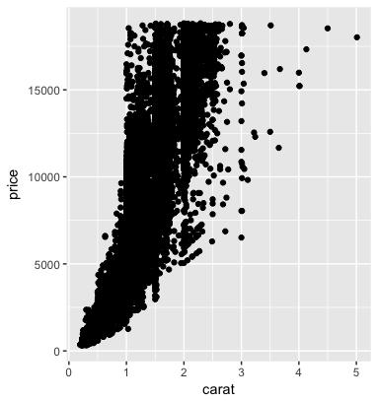
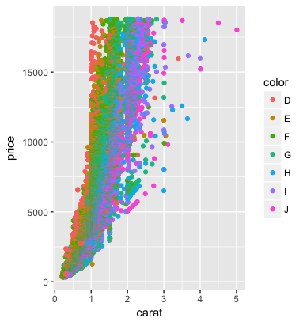
7章：統計グラフ
7.2.2: ggplot2 散布図
ggplot (diamonds, aes(x=carat, y=price)) + geom_point()
aes引数: ggplot関数を中に入れる
g関数: ggplot関数内の記載は、ggplotオブジェクトの変数として保存が可能
g <- ggplot(diamonds, aes(x=carat, y=price))
g + geom_point(aes(color = color))
aes引数: color = colorと設定しており、色の指定をデータに応じて決定

Slide 12
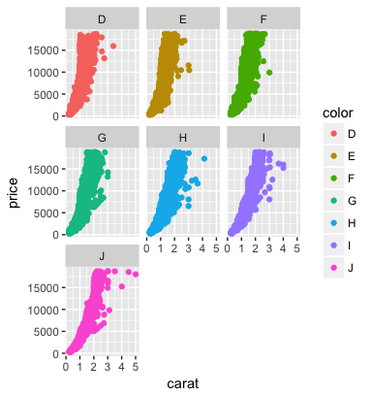
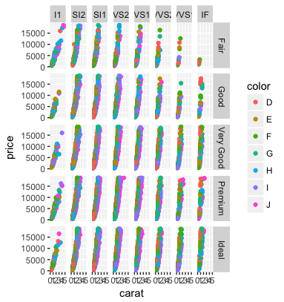
7章：統計グラフ
g + geom_point(aes(color = color)) + facet_wrap(~color)
Facet_wrap関数: ある変数の水準に応じて、データを分割
g + geom_point(aes(color = color)) + facet_grid(cut ~ clarity)
左上の枠：Fair cutとI1clarityを持った大亜門どデータだけの散布図
右側の枠： Fair CutとSI2 Clarityを持った大亜門どだけのデータの散布図

Slide 13
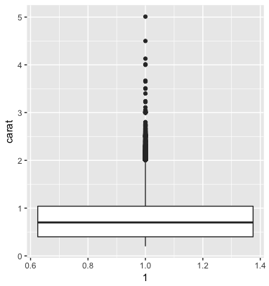
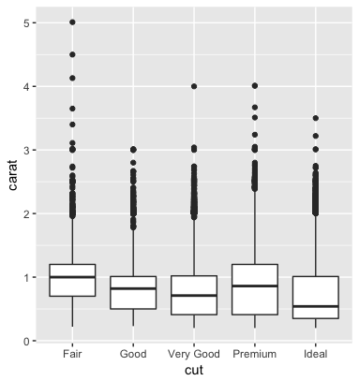
7章：統計グラフ 7.2.3: ggplot2の箱ひげ図とヴァイオリン・プロット
geom_boxplot関数：箱ひげ図
ggplot(diamonds, aes(y=carat, x=1)) + geom_boxplot()
左図を参照
ggplot(diamonds, aes(y=carat, x=cut)) + geom_boxplot()
右図を参照

Slide 14
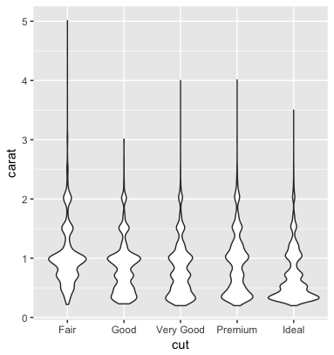
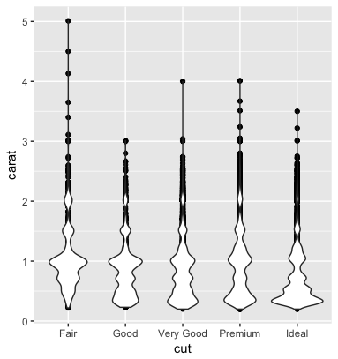
7章：統計グラフ 7.2.3: ggplot2の箱ひげ図とヴァイオリン・プロット
ヴァイオリン・プロット
ggplot(diamonds, aes(y=carat, x=cut)) +geom_violin()
曲がり具合: データ密度
geom_point: 点を重ねて表示

Slide 15
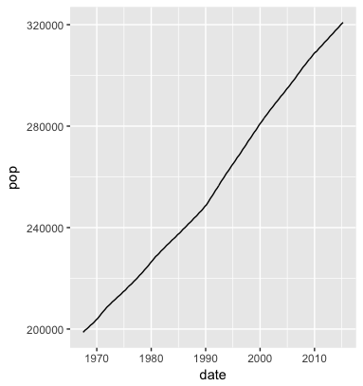
7章：統計グラフ 7.2.4: ggplot2における折れ線グラフ
ggplot(economics, aes(x = date, y = pop)) + geom_line()
#lubridateパッケージを用いる
#lubridateパッケージを読み込む
Require(lubridate)

Slide 16
第8章: 関数の引数

Slide 17
第8章: 関数の引数 8.2: 関数の引数
sprintf: 第1引数が特別な入力文字を入れ、続く引数が特別な入力文字へ代入
sprintf("Hello %s", "Jared")
Functionの定義
hello.person <- function(name) {print(sprintf("Hello%s, name))}
hello.person(“Jared”)
8.2.1: デフォルト引数
hello.person <- function(first, last = “Doe”) {print(sprintf(“Hello %s %s”, first, last))} #デフォルトのlast nameとして”Doe”を設定
hello.person("Jared")
8.2.2: 追加の引数
関数定義において指定しておく必要のない任意の引数を関数に取らせることが可能 → ドット・ドット・ドット引数(…)
hello.person <- function(first, last = “Doe”, …) {print(sprintf(“Hello %s %s”, first, last))}

Slide 18
第8章: 関数の引数 8.3: 値の返却
返却機能：数値の再計算を目的として、関数うの呼び出し元に計算結果の値を戻す
関数の最終行値が自動的に返却される
Returnコマンドを用いて、どの値が返却され、関数が終了されるべきか明示的に指定
#明示的な返却なしに関数を作成
double.num <- function(x) {x*2}
double.num(5)
#明示的な返却をもたせて関数を作成
double.num <- function(x) {return(x*2)}
double.num(5)

Slide 19
第8章: 関数の引数 8.4: do.call
do.call関数：オブジェクト又は文字列として、関数の名前を指定
do.call ("hello.person", args = list(first="Jared", last="Lander"))
[1] “Hello Jared Lander”

Slide 20
第9章: コントロール文

Slide 21
第9章: コントロール文 9.1: ifとelse
IF関数の使用 - as.numeric()
#テストのアクションを制御するif文の内側で使用する
toCheck <- 1 #変数を1と設定する
if(toCheck==0)
{print("hello")} #もしtoCheckが1であれば、helloと表示
関数を定義
Check.bool <- function(x)
{+if (x == 1){print("hello")} else
{print("goodbye")}}
Check.bool(1)

Slide 22
第9章: コントロール文 9.1: ifとelse / 9.2: Switch
Ifとelse ifの構図
Check.bool <- function(x)
{+if (x == 1){print("hello")} else if (x == 0) {print("goodbye")}
else {print("confused")}}
Switch
選択肢が複数ある場合、else ifを繰り５し記述することは非効率的のため、switchを用いる
switchにおいて第一引数としててテストしたい値をとる
続く引数が選択肢としてのある特定の値とその選択肢であった場合の結果となる。最後の引数は、選択肢内に一致するものがなかった場合のデフォルト値となる
use.switch <- function(x){switch(x,"a"="first","b"="second","others")}
use.switch("a")
[1] “first”

Slide 23
第9章: コントロール文 9.3: ifelse
Ifelse関数：Excelのif関数に実態が近い
第1引数は、テストされる条件、第2引数がテスト結果がTRUEだった場合の返り値、第３引数がテスト結果がFALSEだった場合の返り値
ベクトル化された引数でも動作が可能
#1==1かどうかを確認
ifelse(1==1, "Yes","No")
[1] “Yes”
テストに使用した要素にアクセスも可能
> ifelse(toTest==1, toTest*3,toTest)
[1] 3 3 0 3 0 3
> ifelse(toTest==1, toTest*3,"ZERO")
[1] "3" "3" "ZERO" "3" "ZERO" "3"
>

Slide 24
第10章: ループ・Rの方法でない反復方法 10.1 for ループ
Forループ
for ( i in 1:10) {print(i)}
#フルーツの名前を持っているベクトルを作成
fruit <- c("apple", "banana", "pomegranate")
# フルーツベクトルの長さ分だけ、初期値としてNAをもつ変数を生成
fruitLength <- rep(NA, length(fruit))
names(fruitLength)<-fruit
fruitLength
#フルーツベクトルをループ
for (a in fruit)
{fruitLength[a] <- nchar(a)}
fruitLength

Slide 25
第10章: ループ・Rの方法でない反復方法 10.2 while ループ
x <- 1
while (x<=5)
{print(x) x<- x+1}
[1] 1
[2] 2
[3] 3
[4] 4
[5] 5
10.3 ループの制御
or (i in 1:10)
{
if (i == 3)
{
next
}
print(i)}

Slide 26
第11章: グルーピング操作 11.1 Applyファミリー
Applyファミリー：apply関数及び関連関数（tapply, lapply, mapply）
Apply: (1) 行列に適用、(2) データ要素が文字・数値・論理値で構成
#行列を作成
theMatrix <- matrix(1:9, nrow=3)
#行に関しての和を計算
apply(theMatrix, 1, sum)
#列の和を計算
apply(theMatrix, 2, sum)
rowSums関数 – apply(1)と同様
colSums関数 – apply(2)と同様

Slide 27
第11章: グルーピング操作 11.1.2 lapplyとsapply
lapply関数：listの各要素に対して関数を適用し、その結果をlistとして返却
theList <- list(A=matrix(1:9,3), B=1:5, C=matrix(1:4,2), D=2)
lapply(theList, sum)
$A
[1] 45
$B
[1] 15
$C
[1] 10
$D
[1] 2
sapply関数: ベクトルとして返却するためにsapplyを適用
sapply(theList, sum)
A B C D
45 15 10 2

Slide 28
第11章: グルーピング操作 11.1.3 mapply
mapply関数: 指定した関数を複数のリストの各要素に適用
firstList <- list(A=matrix(1:16,4), B=matrix(1:16,2), C=1:5)
secondList <- list(A=matrix(1:16,4), B=matrix(1:16,8), C=15:1)
> #要素ごとに一致するかを確認
mapply(identical, firstList, secondList)
A B C
TRUE FALSE FALSE
> simpleFunc <- function(x,y)
+ {
+ NROW(x) + NROW(y)
+ }
> mapply(simpleFunc, firstList, secondList)
A B C
8 10 20

Slide 29
第11章: グルーピング操作 11.2 aggregate
aggregate関数:
aggregate関数の第一引数は価格がcutによって分割されることを示している
第二引数は、使用されているデータで、今回の場合、diamonds
第三引数は、データの各分割に対して適用される関数(mean=平均)
aggregate(price ~ cut, diamonds, mean)
cut price
1 Fair 4358.758
2 Good 3928.864
3 Very Good 3981.760
4 Premium 4584.258
5 Ideal 3457.542

Slide 30
第11章: グルーピング操作 11.2 aggregate
1変数以上でデータをグルーピングするためには、formulaの右辺をプラス記号(+)によって区切って、変数を追加
aggregate(price ~ cut + color, diamonds, mean)
cut color price
1 Fair D 4291.061
2 Good D 3405.382
3 Very Good D 3470.467
2つの変数を集約する場合、formulaの左辺にてcbindで結合
aggregate(cbind(price, carat) ~ cut, diamonds, mean)
cut price carat
1 Fair 4358.758 1.0461366
2 Good 3928.864 0.8491847
3 Very Good 3981.760 0.8063814

Slide 31
第11章: グルーピング操作 11.3 plyr
「分割-適用-結合」のデータ操作を行うもので、コア機能は、ddply, llply, ldplyの関数から構成
最初の文字が入力のデータ型、2番目の文字が出力のデータ形式
関数 | 入力データ型 | 出力データ型
ddply | data.frame | data.frame
llply | list | list
aaply | Array/vector/matrix | Array/vector/matrix
dlply | data.frame | list
daply | data.fame | Array/vector/matrix

Slide 32
第11章: グルーピング操作 11.3.2 llply
ddply: データフレームを入力にとり、ある変数に従って分割し、分割したデータに対して実行したい処理を適用の上、結果をデータフレームとして返却
Llply: りすkとの各要素の輪を計算するために使用
theList2<- list(A=matrix(1:9,3), B=1:5, C=matrix(1:4, 2), D=2)
lapply(theList2, sum)
$A
[1] 45
$B
[1] 15
$C
[1] 10
$D
[1] 2
Sapply関数：結果をベクトルとして取得

Slide 33
第11章: グルーピング操作 11.3.4 plyrヘルパー関数
plyr: aggregate関数のような関数に対して、複数の関数を満たすことのできるeach関数のようなヘルパー関数を有している
aggregate(price ~ cut, diamonds, each(mean,median))
cut price.mean price.median
1 Fair 4358.758 3282.000
2 Good 3928.864 3050.500
3 Very Good 3981.760 2648.000
4 Premium 4584.258 3185.000
5 Ideal 3457.542 1810.000

Slide 34
第11章: グルーピング操作 11.4 data.table
data.table関数では、data.frameの機能を拡張し、スピード重視
theDF2 <- data.frame(A=1:10,
B=letters[1:10],
C=LETTERS(11:20),
D=rep(c("One","Two","Three"),length.out=10))
theDT2 <- data.table(A=1:10,
B=letters[1:10],
C=LETTERS(11:20),
D=rep(c("One","Two","Three"),length.out=10))
> class(theDF2$B)
[1] "factor”
> class(theDT2$B)
[1] ”character”

Slide 35
第12章:データ整形

Slide 36
第12章:データ整形 12.1 cbind と rbind
2つの簡単なデータフレームをcbind関数を用いてベクトルを結合・作成し、rbind関数を用いて、行方向にデータを積み上げる
sport <- c("Hockey", "Baseball", "Football")
league <- c("NHL", "MLB", "NFL")
trophy <- c("Stanley Cup", "Commissioners Trophy", "Vince Lambardi Trophy")
trophies1 <- cbind(sport, league, trophy)
trophies2 <- data.frame(sport=c("Bascketball", "Golf"), league=c("NBA","PGA"), trophy=c("Larry Obrien Championship Trophy", "Wanamaker Trophy"), stringsAsFactors = FALSE)
trophies <- rbind(trophies1, trophies2)
View(trophies)

Slide 37
第12章:データ整形 12.2 Join
Join関数：XXX
Merge関数：2つのデータフレームを結合するために組込関数を使用
Plyr join関数：merge関数と同様かつ早く動作するjoin関数が含まれている
注意：それぞれのテーブルにおける結合のためのキーとなる列が同じ名前を持っていなければならない

